Slide 1
《果实类药物-马钱子》
《天然药物学》
药学系 中药教研室 彭孝鹏老师

Slide 2
马钱子
01
药材来源
目录
02
采制
CONTENT
03
性状鉴别
04
药理作用
05
性味及功效

Slide 3
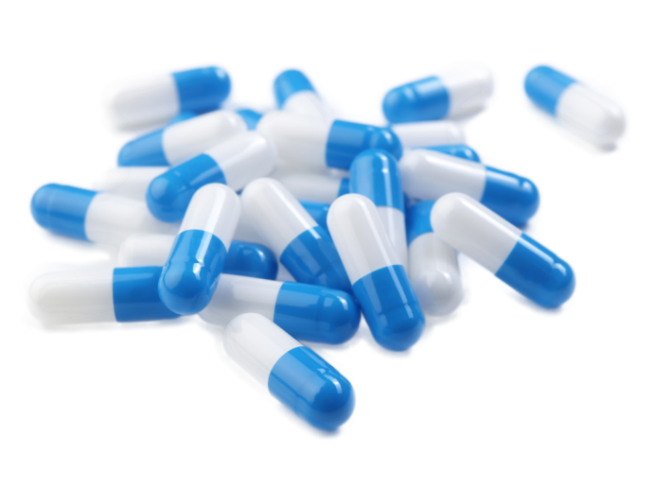
药材来源
01

Slide 5
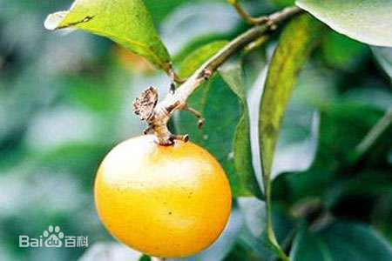
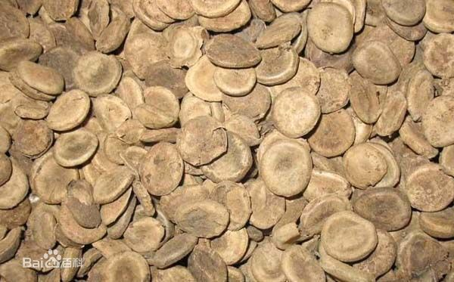

Slide 6
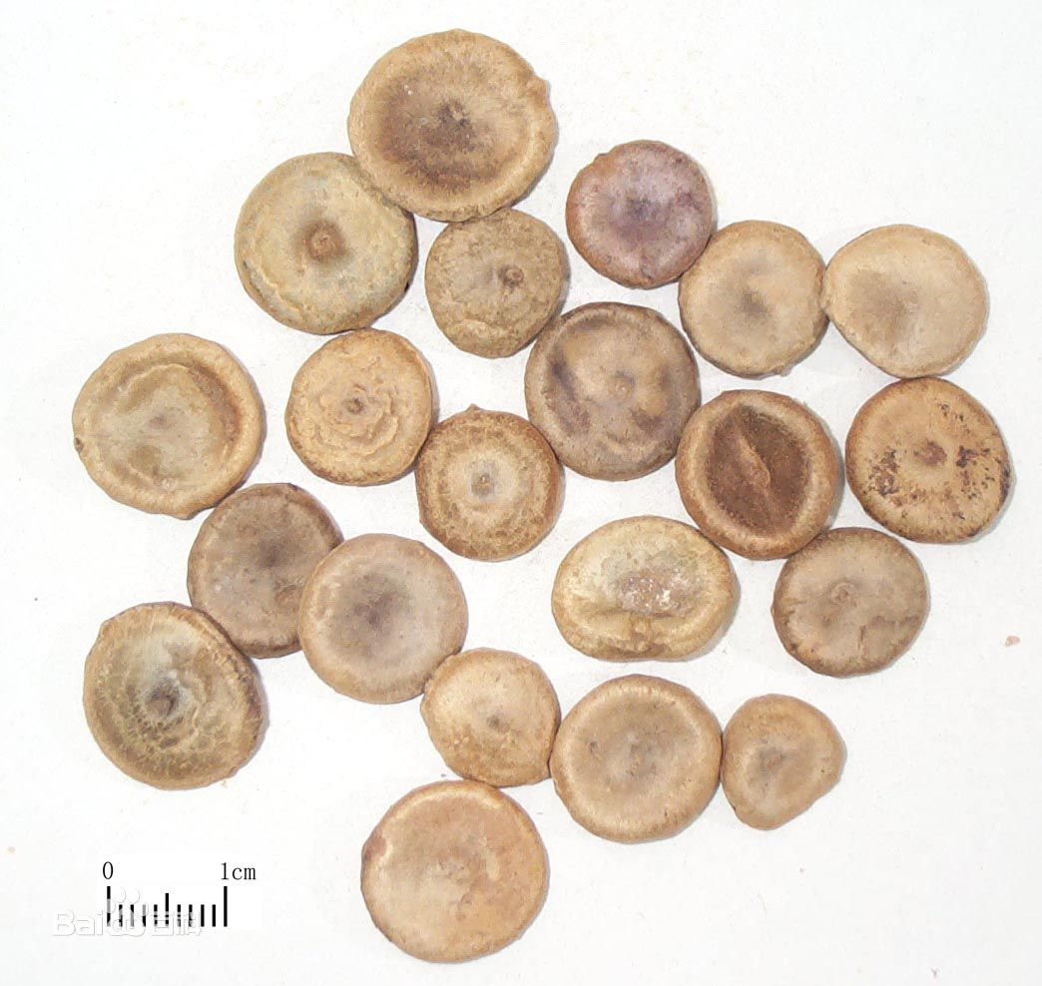

Slide 7
采制
02

Slide 8
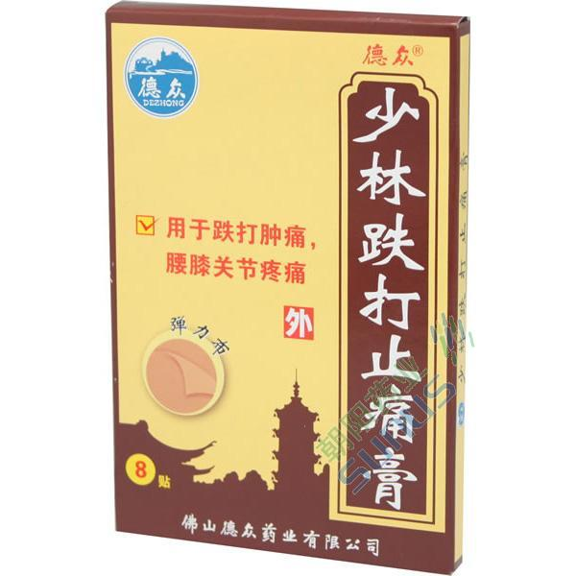

Slide 9
性状鉴别
03

Slide 10
性状鉴别
辛夷Flos Magnoliae 主产于河南及湖北，质量最佳。销全国并出口。安徽产品集中安庆，称"安春花"，质较次。浙江产的辛夷自产自销。湖北、陕西、四川产的武当玉兰，也多限于地方习用。

Slide 12
药理作用
04

Slide 14
性味及功效
05

Slide 16
《果实花类药材-马钱子》
《天然药物学》
敬请关注下一节内容
《果实类药材-木瓜》

